Slide 1
Общение

Slide 2
Попробуем ответить:
Что такое общение?
Каковы цели общения?
Как люди общаются?
Особенности общения со сверстниками, старшими и младшими
Какие качества помогают общению?

Slide 3
Общение это взаимные деловые и дружеские отношения людей.
В ходе общения происходит обмен информацией.
Основная цель общения между людьми – достижение
взаимопонимания.

Slide 4
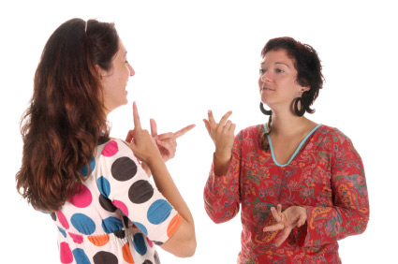
Виды общения.
Речевое (вербальное)
Неречевое (невербальное)
Устная речь
Письменная речь
Взгляд
Мимика
Жесты
Поза
Интонация

Slide 5
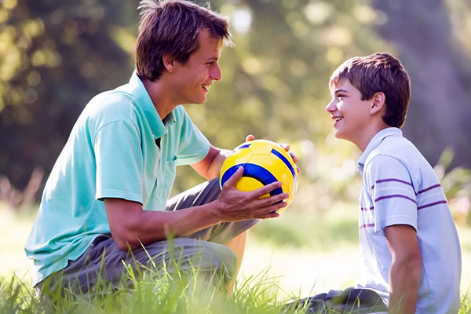
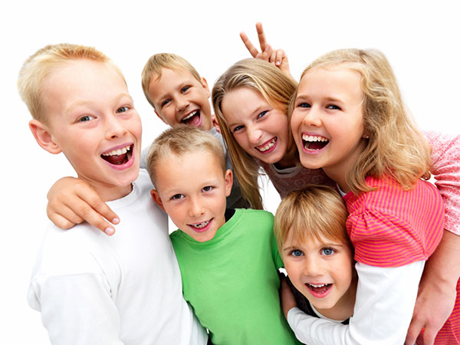
Формы общения.
Неформальное - всевозможные личностные контакты людей за пределами официальных отношений (контакты между коллегами во время досуга, между близкими людьми и т. д.).

Slide 6
Формы общения.
Деловое общение, когда учитывают особенности личности, характера, возраста, настроения собеседника, но интересы дела более значимы, чем возможные личностные расхождения.

Slide 7
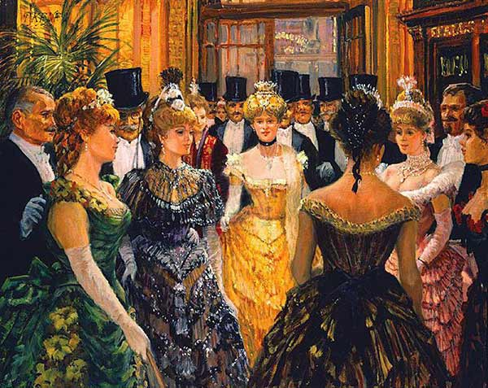
Формы общения.
Светское общение. Суть светского общения в его беспредметности, т. е. люди говорят не то, что думают, а то, что положено говорить в подобных случаях; это общение закрытое, потому что точки зрения людей на тот или иной вопрос не имеют никакого значения и не определяют характера коммуникаций.

Slide 8
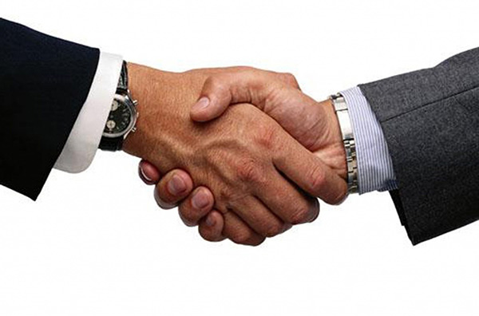
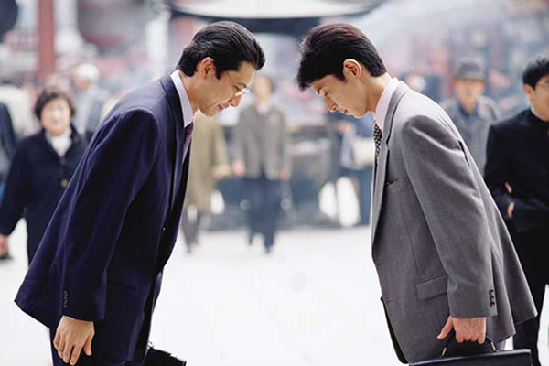
Формы общения.
Ритуальное общение – поддержание определенных норм, ритуалов общения.

Slide 9
Правила общения.
При общении необходимо | При общении недопустимо
Сконцентрироваться на человеке, который обращается к тебе | Отвлекаться.
Обращать внимание не только на слово, но и на звук голоса, мимику, жест, позу и т.д. | Перебивать собеседника.
Не давать оценок. | Говорить только о себе.
Не давать советов. | Давать оценки и советы.

Slide 10
Выводы.
Общение играет огромную роль в жизни человека и общества.
В зависимости от средства передачи информации различают два вида общения: речевое и неречевое.
В зависимости от характера и содержания сообщаемой информации, выделяют следующие формы общения: деловое, неформальное, светское, ритуальное.
Очень важно быть внимательным к своему собеседнику, быть активным слушателем.

Slide 11
Спасибо за внимание!

